Slide 1
Развертывание элемента гражданской обороны в районе Черемушки 12 октября 2017 года
Практическое занятие по теме:
«Развертывание пункта выдачи воды населению».

Slide 2
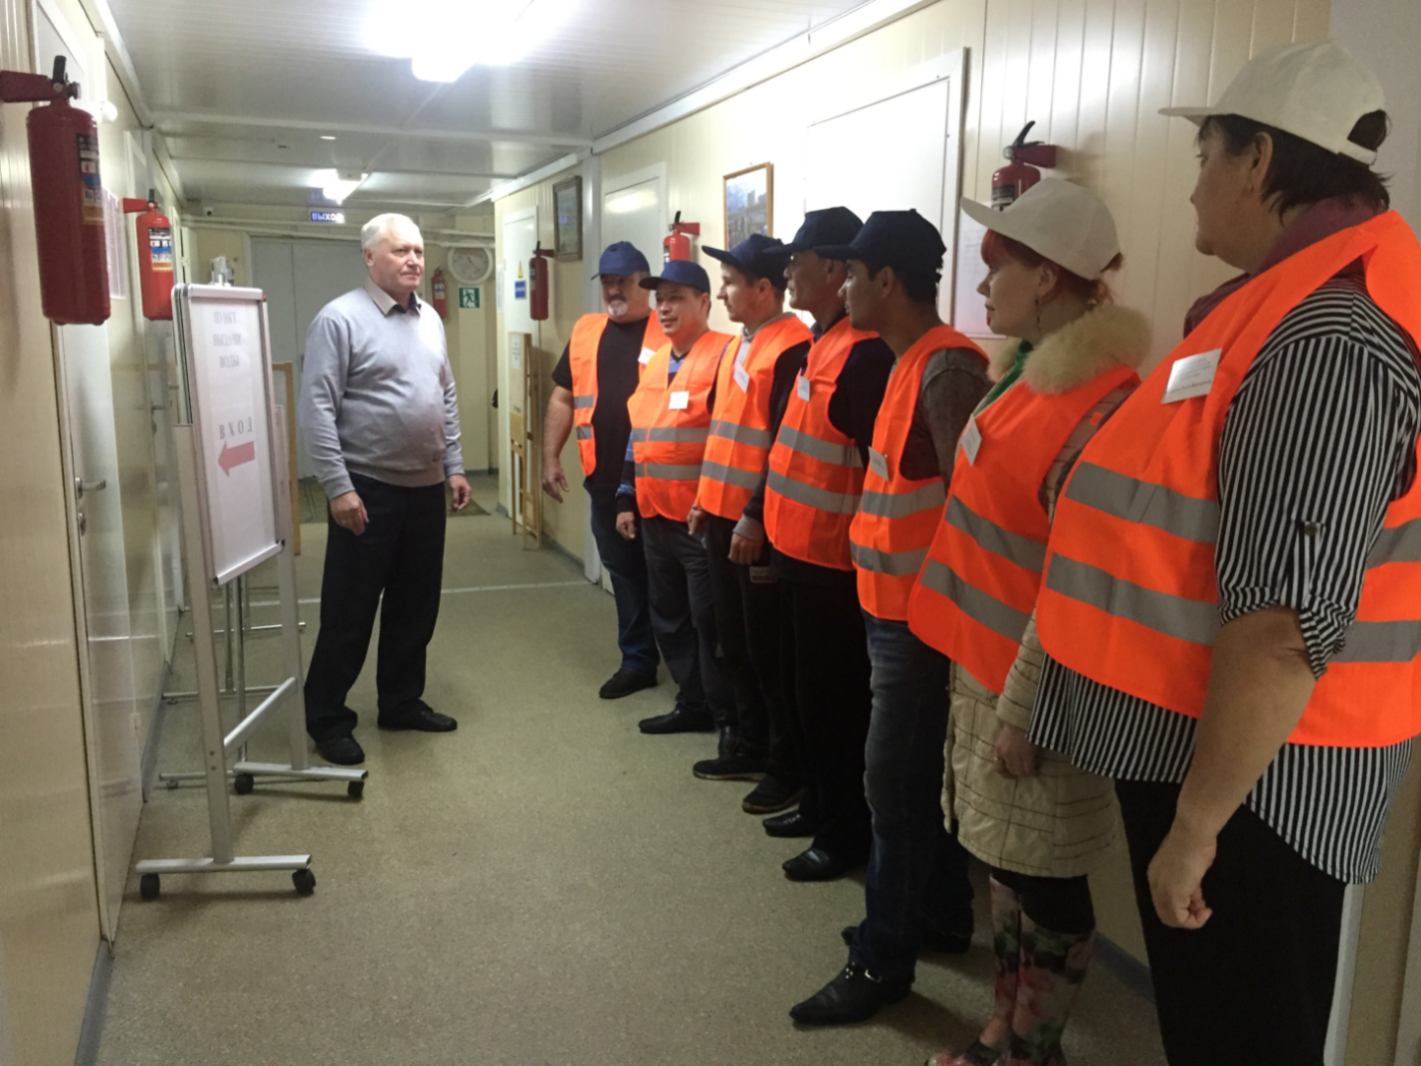
Инструктаж личного состава пункта выдачи воды и звена подвоза воды перед началом практического занятия. Инструктаж проводит инженер по ГО и ЧС ГБУ «Жилищник района Черемушки» Селявкин А.А.

Slide 3
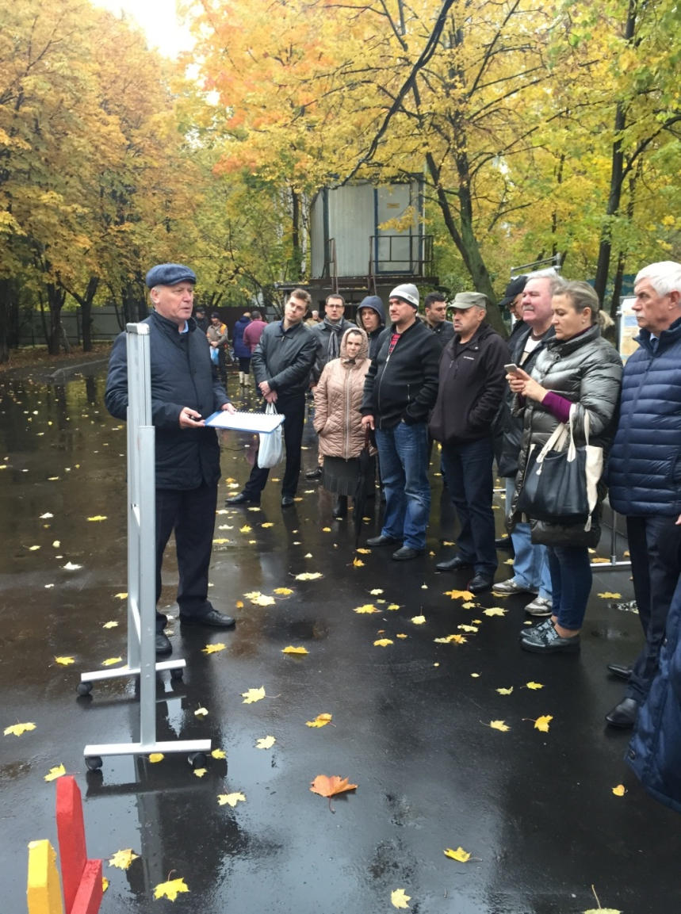
Вступительное слово инженера по ГО и ЧС Селявкина А.А. на практическом занятии по теме: «Развертывание пункта выдачи воды населению».

Slide 4
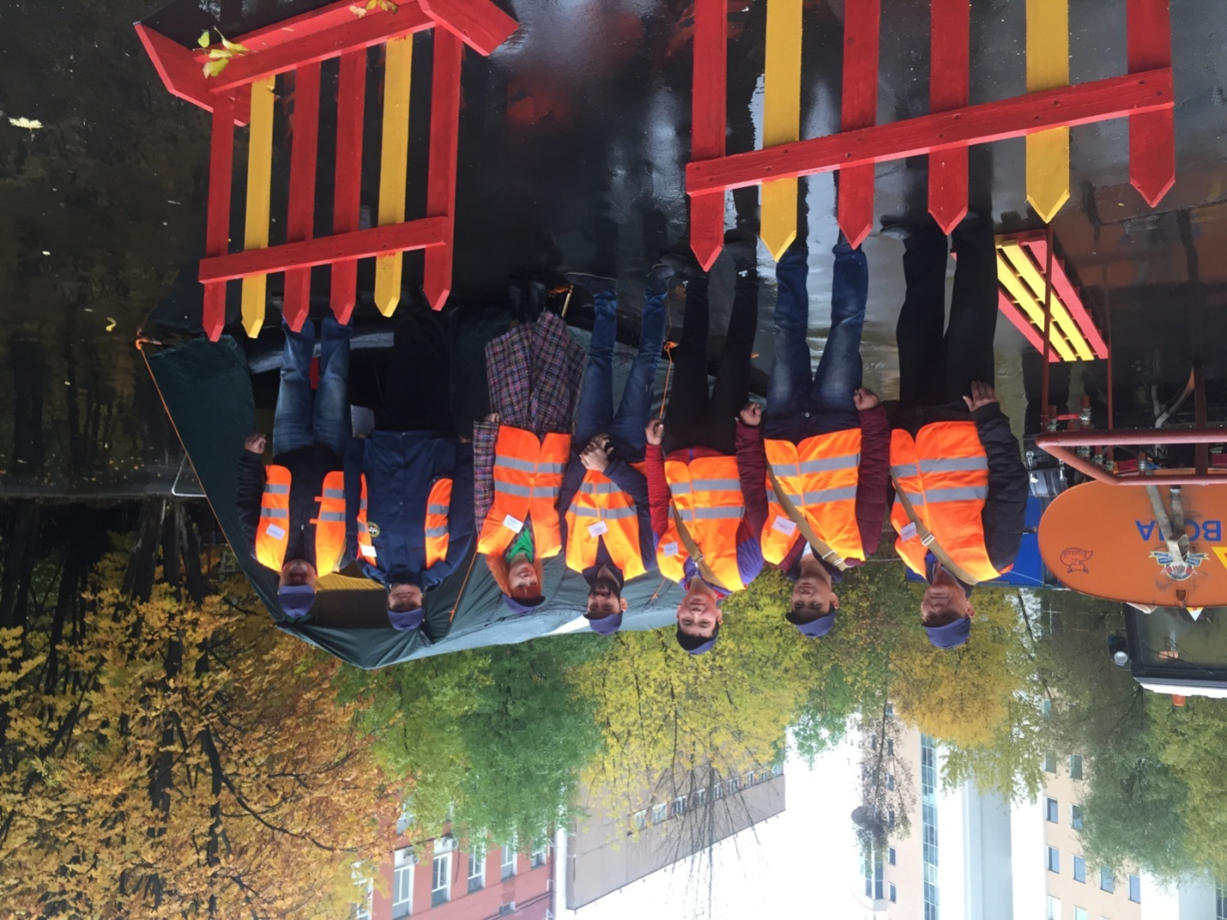
Личный состав пункта выдачи воды : – командир звена пункта выдачи воды Бондарева О.В. ; -командир звена подвоза воды- начальник транспортного отдела Саркисян А.А.

Slide 5
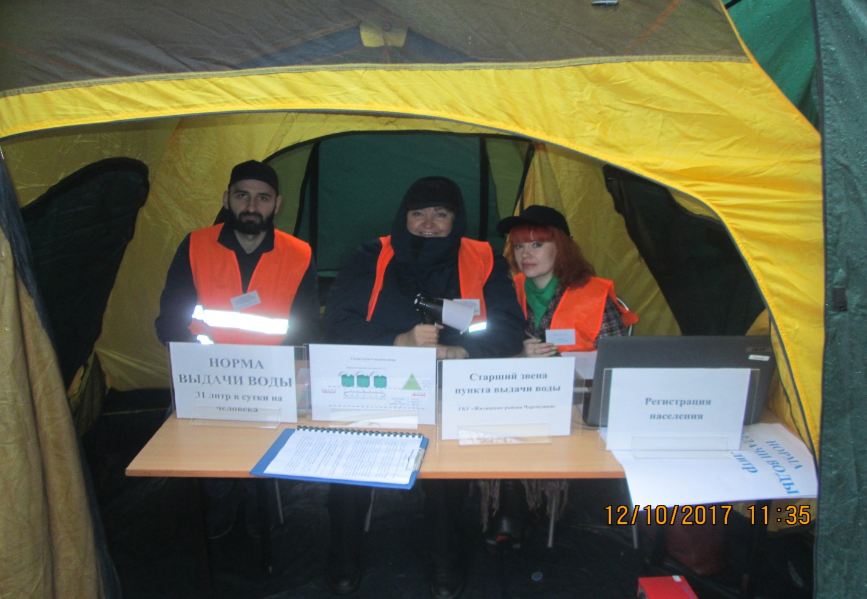
Личный состав звена пункта выдачи воды населению

Slide 6
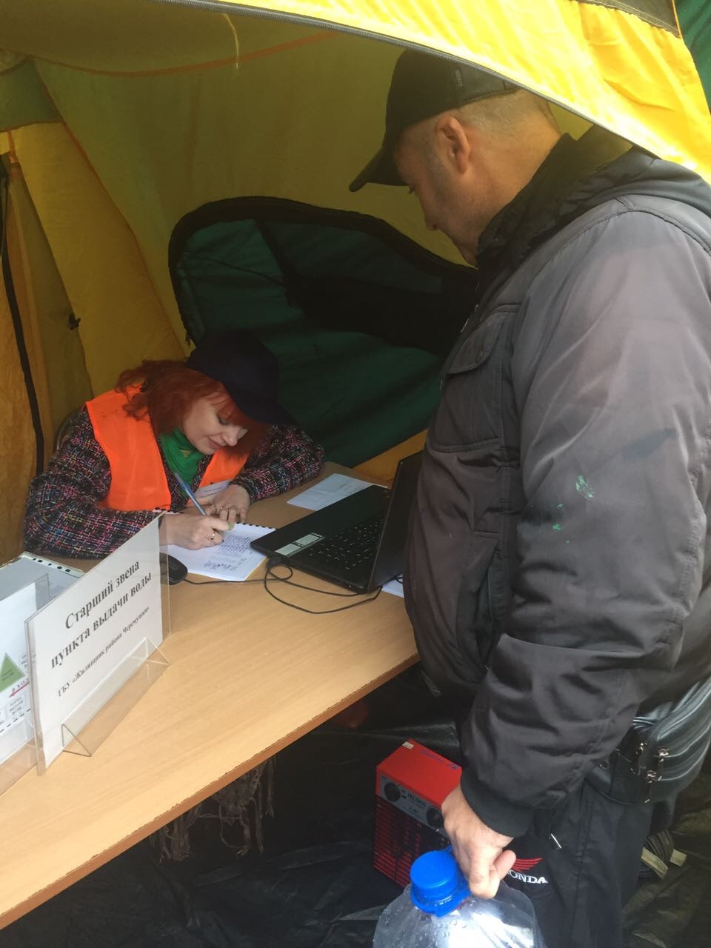
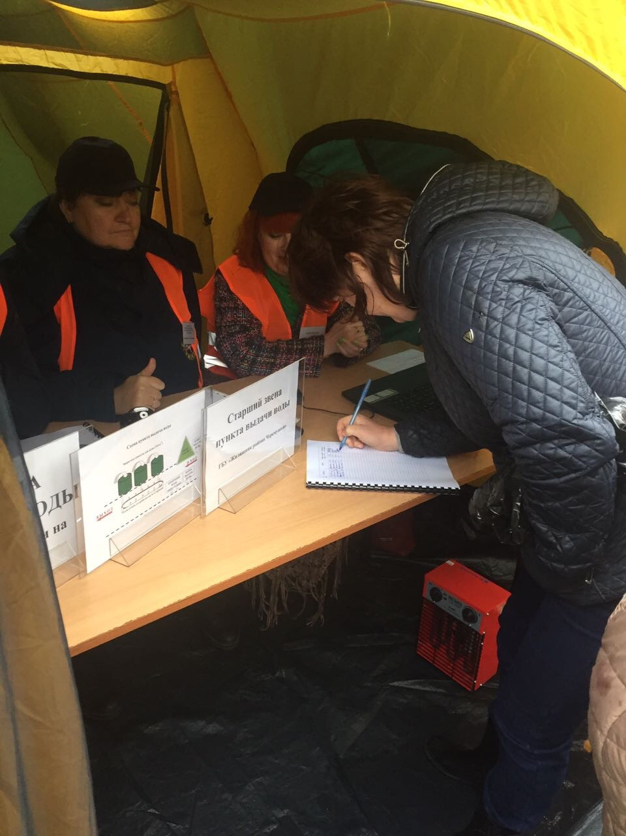
Регистрация и учет выдачи воды населению

Slide 7
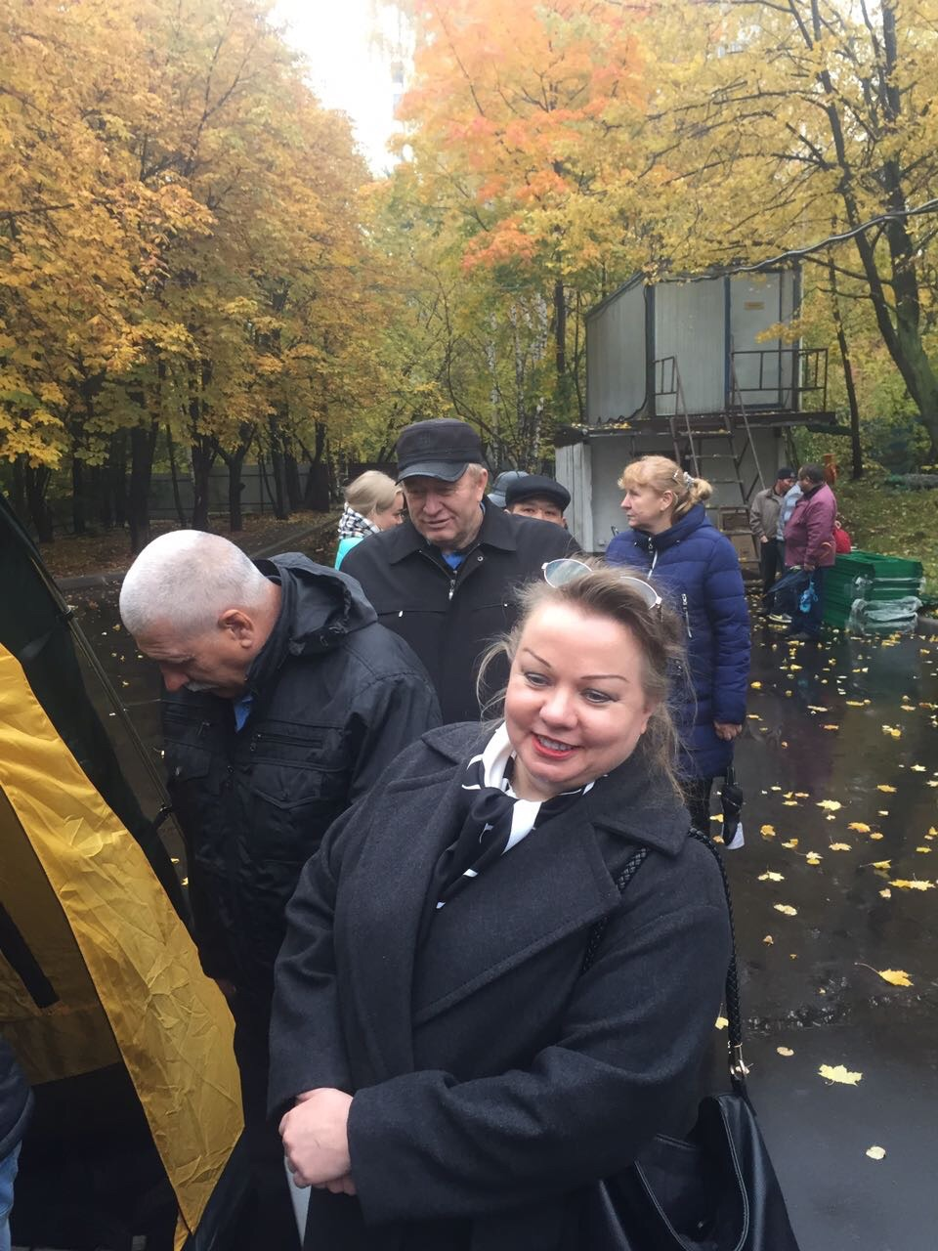
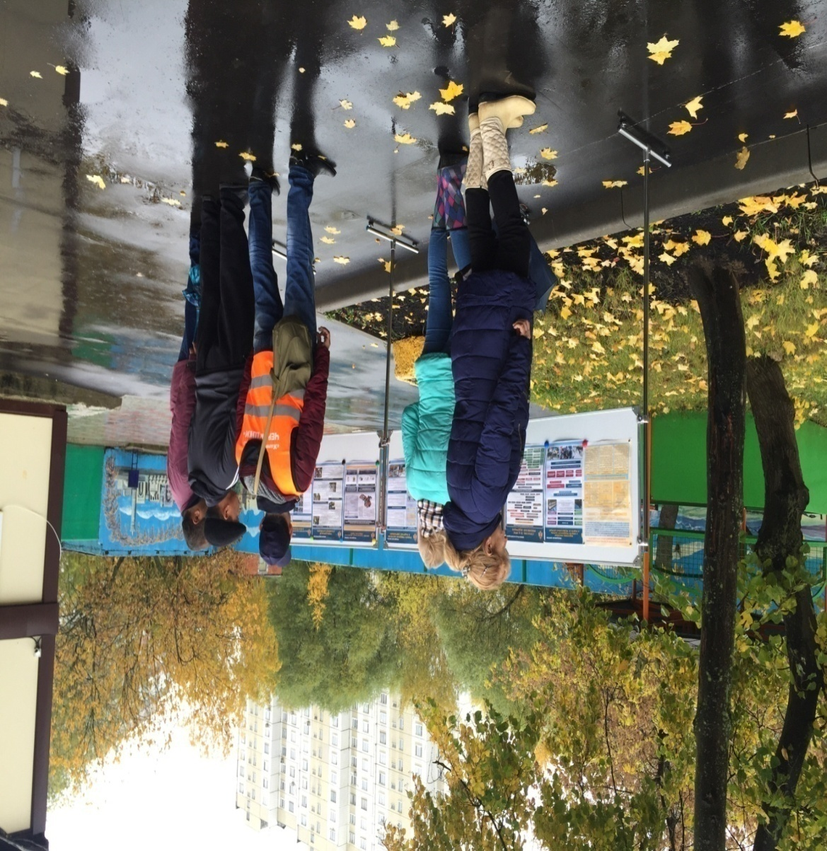
Жители близлежащих домов прибыли для получения воды

Slide 8
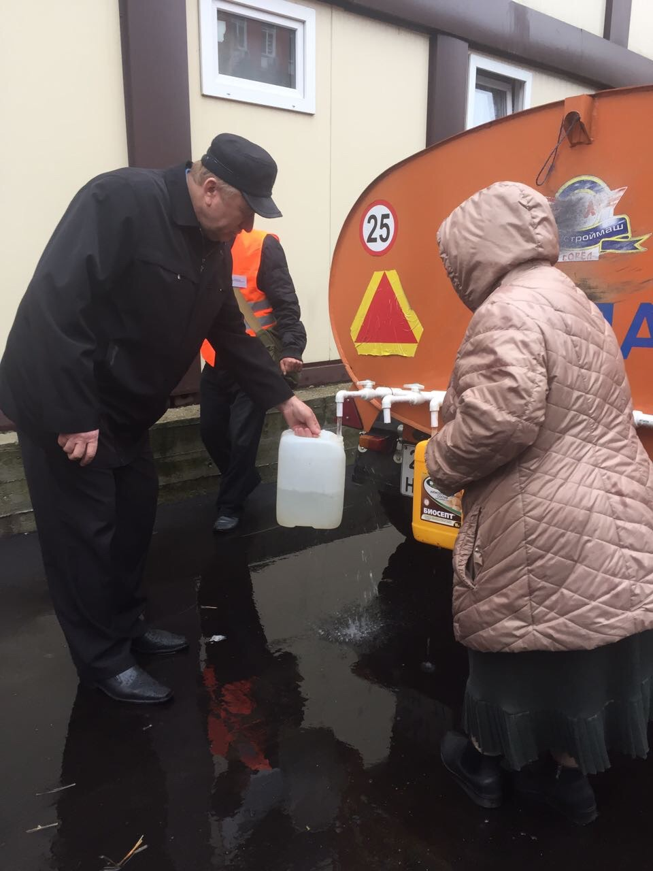
Выдача воды населению

Slide 9
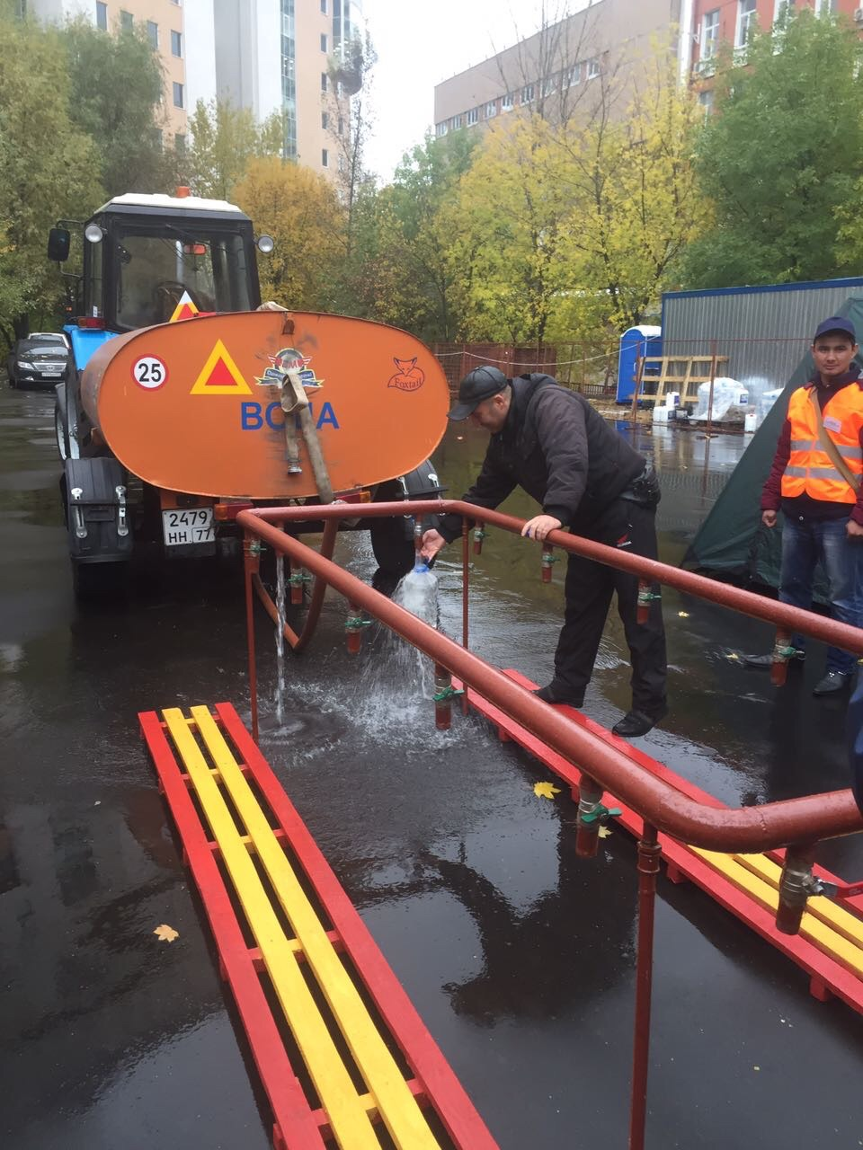
Выдача воды населению

Slide 10
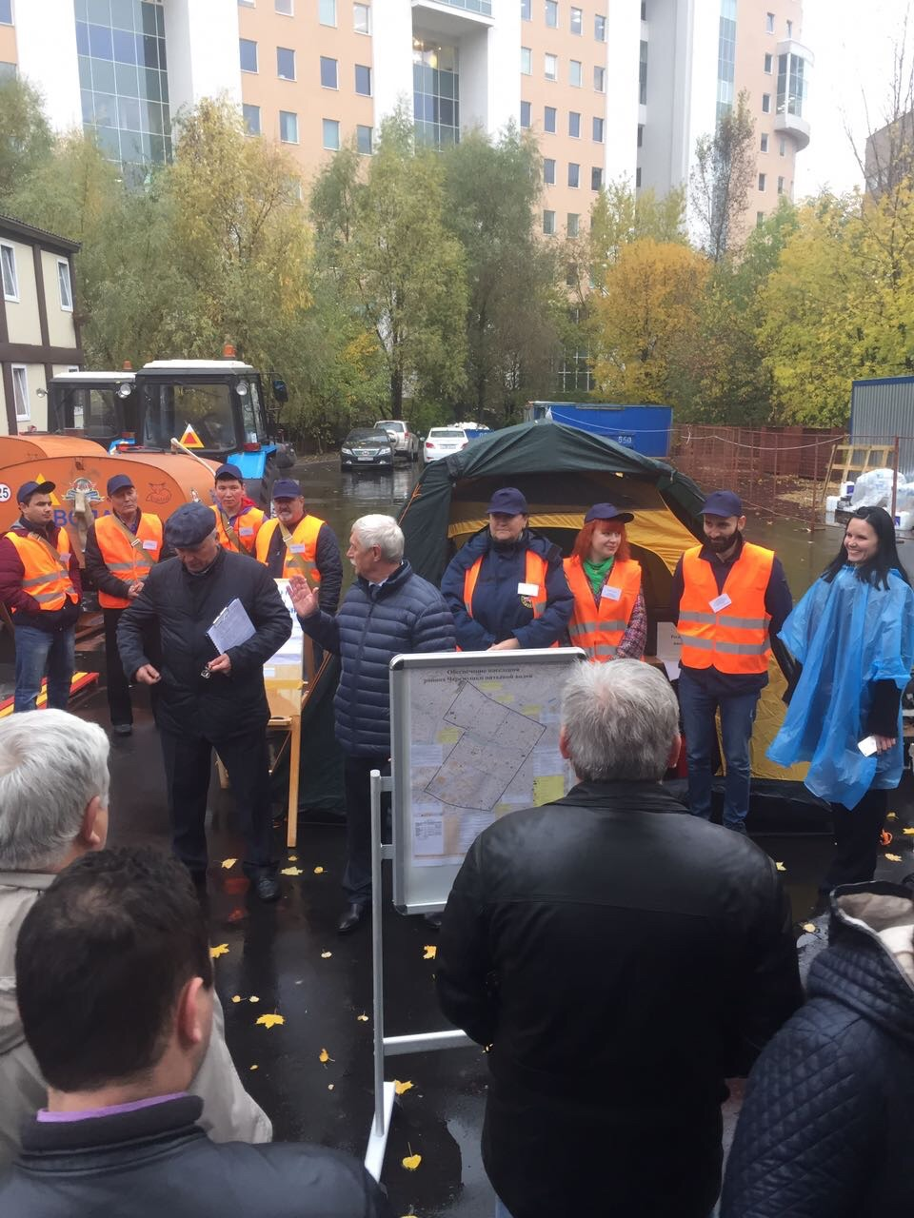
Подведение итогов занятия

Slide 11
СПАСИБО ЗА ВНИМАНИЕ !

